Slide 1

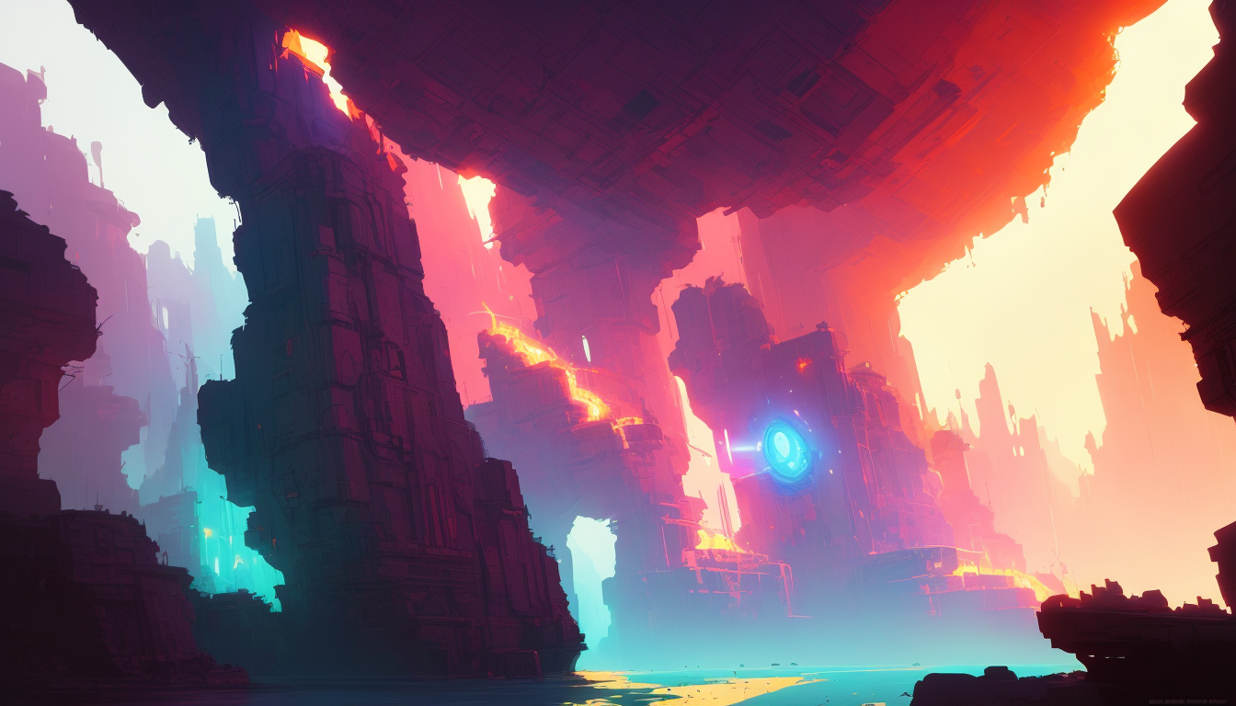


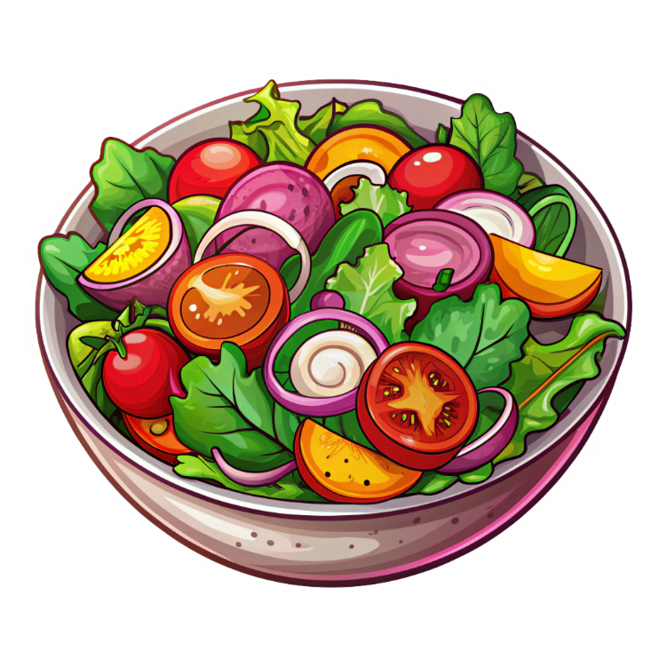
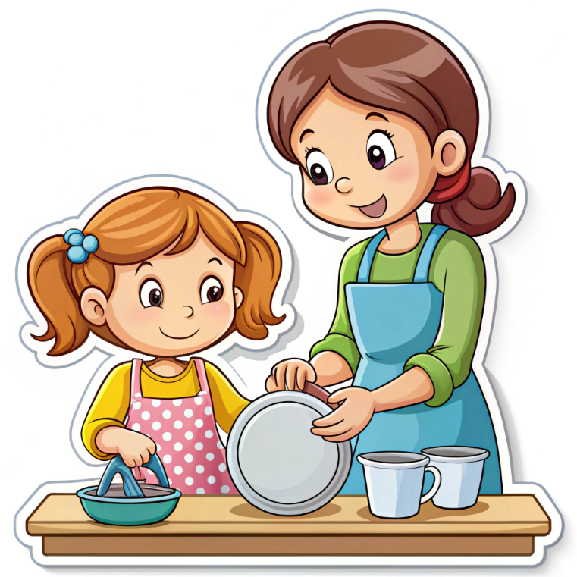







АЛА – АЛА – АЛА
я маме помогала
ОЛА – ОЛА – ОЛА это наша школа
УЛА – УЛА – УЛА
я шары надула
ЛАТ –ЛАТ–ЛАТ голубой халат
ЛОМ – ЛОМ – ЛОМ
мы сидели за столом
ЛАТ – ЛАТ – ЛАТ в салатнице салат
УЛА – УЛА – УЛА в море плавала акула

